Slide 1
การประยุกต์ใช้ระบบคอมพิวเตอร์กับงานสารบรรณ
นายวุฒิชัย แสงเพชร 45015382
นายศรายุทธ์ พันธะปลิว 45015383
อาจารย์ที่ปรึกษา
ดร.วัชระ ฉัตรวิริยะ
ภาควิชาวิศวกรรมคอมพิวเตอร์
สถาบันเทคโนโลยีพระจอมเกล้าเจ้าคุณทหารลาดกระบัง
ปีการศึกษา 2547

Slide 2
หัวข้อที่นำเสนอ
ความเป็นมาและความสำคัญของปัญหา
ขอบเขตของโครงงาน
วิธีการดำเนินงาน
ระบบงานสารบรรณ
การบริหารงานสารบรรณ
การออกแบบระบบ
ผลลัพธ์ของระบบ
สรุป

Slide 3
ความเป็นมาและความสำคัญของปัญหา
เนื่องจากในปัจจุบันนี้หน่วยงานของราชการทุกๆ หน่วยงาน จะต้องเกี่ยวข้องกับงานด้านระบบงานสารบรรณ ซึ่งแต่ละหน่วยงานนั้นต้องมีหนังสือราชการเข้าและออกจำนวนมาก ในการติดต่อสื่อสารกันระหว่างหน่วยงานด้วยกันเอง หรือว่าอาจจะเป็นบุคคลในหน่วยงานราชการเอง หรือกับที่ไม่ใช่หน่วยงานราชการ ซึ่งระบบเอกสารเป็นระบบที่สำคัญมาก ถ้านำคอมพิวเตอร์เข้ามาประยุกต์ใช้จะทำให้การปฏิบัติงานมีประสิทธิ ภาพและมีความรวดเร็วยิ่งขึ้น

Slide 4
ขอบเขตของโครงงาน
ระบบถูกออกแบบเพื่อใช้กับหน่วยงานระดับเล็กสุด
ระบบสามารถที่จะเก็บและค้นหาข้อมูลหนังสือได้
ระบบสามารถที่จะทำงานกับการสั่งการได้
ระบบสามารถที่จะสร้างเอกสารหนังสือโดยรับอินพุทเป็นเนื้อความในรูปของ Text และสร้างเอาท์พุทเป็นไฟล์ .PDF
ระบบนี้ทำงานโดยใช้เทคโนโลยีเว็บ

Slide 5
วิธีการดำเนินงาน
ศึกษาทฤษฏีที่เกี่ยวข้องที่จะใช้ในการพัฒนาระบบ เช่น ศึกษาระบบงานสารบรรณ และศึกษาตัว ซอฟต์แวร์ ที่ใช้พัฒนาระบบ
กำหนดขอบเขตของโครงงาน
วางแผนการทำงานและกำหนดระยะเวลาของการทำงานด้านต่างๆ
นำความรู้ที่ได้จากการศึกษาทฤษฏีต่างๆ มาวิเคราะห์และพัฒนาระบบ
ทดสอบระบบตัวอย่างที่ได้พัฒนาขึ้น และบันทึกผลการทดสอบ
สรุปผลการทำงานของซอฟต์แวร์ และผลที่ได้จากการทำโครงงานนี้ รวมทั้งแนวทางในการพัฒนา โครงงานนี้

Slide 6
ความหมายของงานสารบรรณ
งานสารบรรณ หมายถึง งานที่เกี่ยวกับการบริหารงานเอกสารเริ่มตั้งแต่การจัดทำ การรับ การส่ง การเก็บรักษา การยืม จนถึงการทำลาย
หนังสือ หมายความว่า หนังสือราชการ
ส่วนราชการ หมายความว่า กระทรวง ทบวง กรม สำนักงาน หรือหน่วยงานอื่นใดของรัฐ ทั้งในราชการบริหารส่วนกลาง ราชการบริหารส่วนภูมิภาค ราชการบริหารส่วนท้องถิ่น หรือในต่างประเทศ
(ระเบียบสำนักนายกรัฐมนตรี ว่าด้วยงานสารบรรณ พ.ศ. 2526)

Slide 7
การบริหารงานสารบรรณ
ประกอบด้วยภารกิจหลัก 4 ด้าน คือ
การจัดทำหนังสือราชการ
การรับและการส่งหนังสือราชการ
การเก็บรักษาและการยืมหนังสือราชการ
การทำลายหนังสือราชการ
(ระเบียบสำนักนายกรัฐมนตรี ว่าด้วยงานสารบรรณ พ.ศ. 2526 (สำนักงานปลัดสำนักนายกรัฐมนตรี 2526:1))

Slide 8
เป้าหมายของระบบ
ระบบรับและส่งหนังสือราชการ
ระบบสืบค้นหนังสือราชการ
ระบบจัดทำหนังสือราชการ

Slide 9
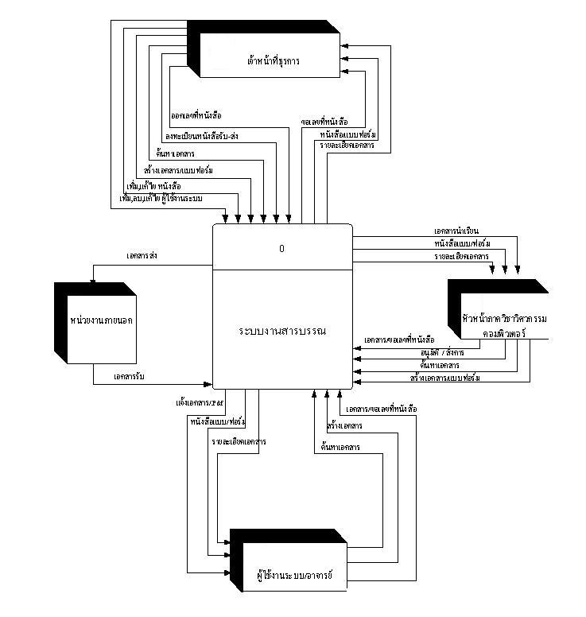
แผนผังระบบงานสารบรรณ (Context Diagram)

Slide 10
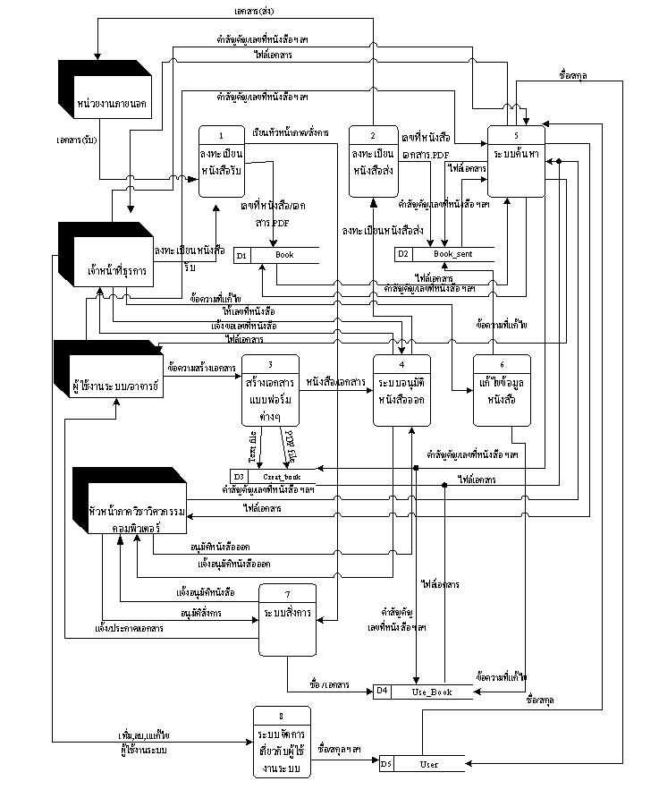
ขั้นตอนการทำงานของระบบ ((Elementary Process (level-0 Diagram))

Slide 11
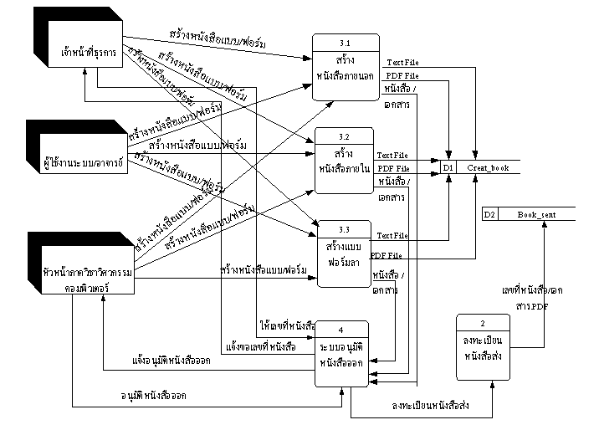
การทำงานของระบบสร้างหนังสือ

Slide 12
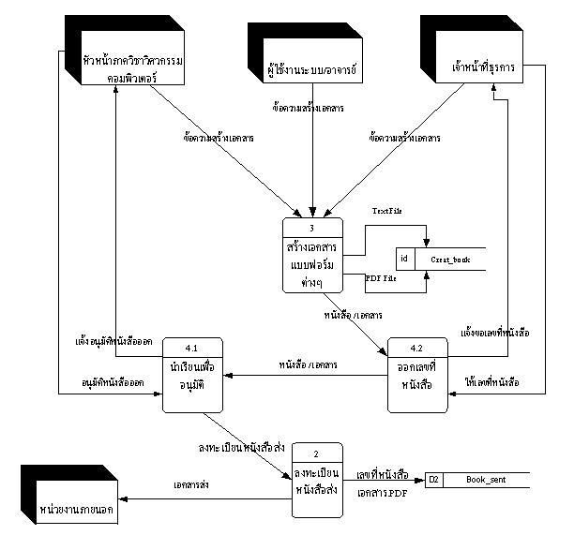
ระบบอนุมัติหนังสือออก
การทำงานของระบบอนุมัติหนังสือออก

Slide 13
ระบบรับหนังสือราชการ
เมื่อมีการรับหนังสือราชการจะต้องมีการจัดการทำสำเนาเป็น .PDF และทำการบันทึกคำสำคัญเช่น ทุนเรียนต่อ ทุนวิจัย งบประมาณ เป็นต้น มาลงในระบบรับหนังสือ ซึ่งระบบจะทำการเก็บข้อมูลลงฐานข้อมูลซึ่งจะง่ายและรวดเร็วต่อการค้นหาเอกสาร

Slide 14
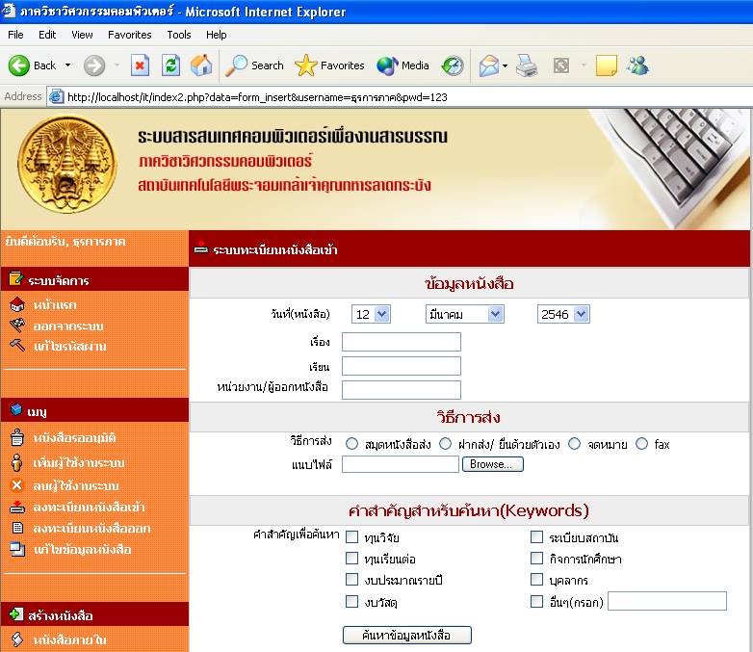
ระบบรับหนังสือราชการ

Slide 15
ระบบสืบค้นหนังสือราชการ
จากการเก็บข้อมูลลงฐานข้อมูลทำให้เราสามารถค้นหาข้อมูลหนังสือที่ต้องการอ้างอิงได้โดยง่าย เช่น ข้อมูลทะเบียนหนังสือรับที่หน่วยงานรับเข้ามา และข้อมูลทะเบียนหนังสือส่งไปยังหน่วยงานต่างๆเป็นต้น
เมื่อรับเอกสารเข้ามาแล้วสามารถที่จะใช้คำสำคัญในการค้นหาได้ เช่น ทุนเรียนต่อ ทุนวิจัย งบประมาณ เป็นต้น

Slide 16
ระบบจัดทำหนังสือราชการ
เป็นการสร้างระบบสามารถสร้างเอกสารหนังสือราชการและแบบฟอร์มการลาต่างๆ โดยการป้อนข้อมูลผ่านทางแบบฟอร์มของระบบ แล้วสามารถให้ผลรับออกมาเป็นไฟล์ .PDF โดยอยู่ในรูปแบบของหนังสือราชการและการลาได้

Slide 17
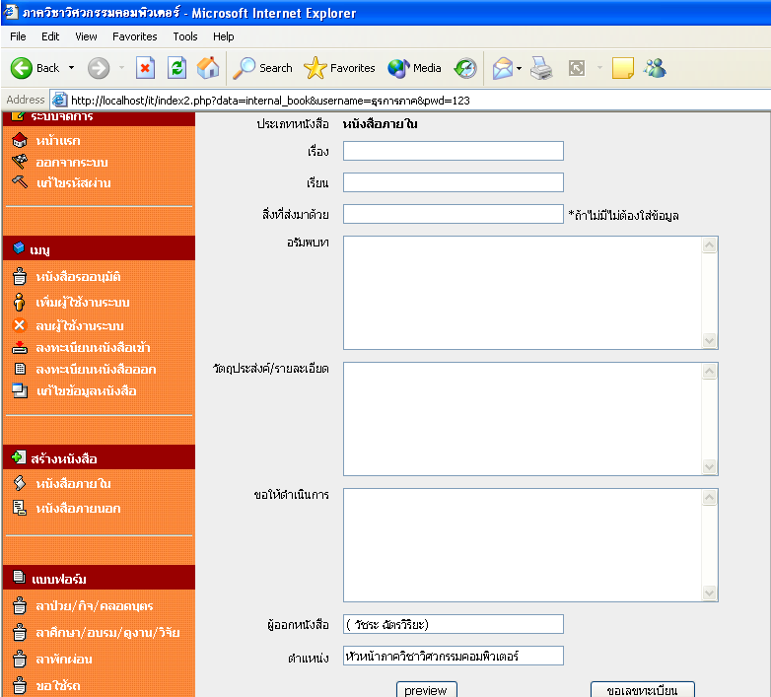
ระบบจัดทำหนังสือราชการ

Slide 18
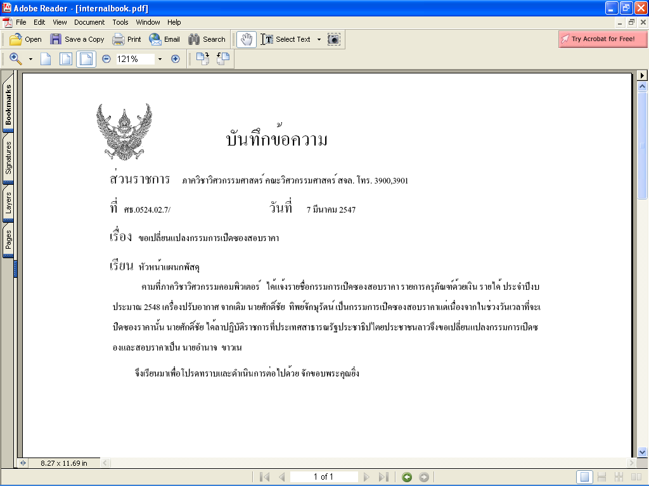
ระบบจัดทำหนังสือราชการ
ตัวอย่างหนังสือภายใน

Slide 19
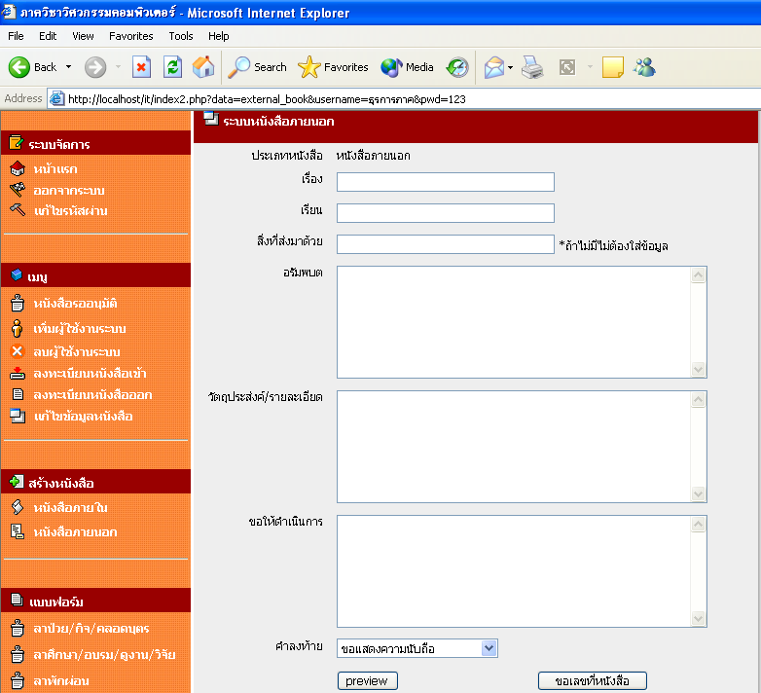
ระบบจัดทำหนังสือราชการ

Slide 20
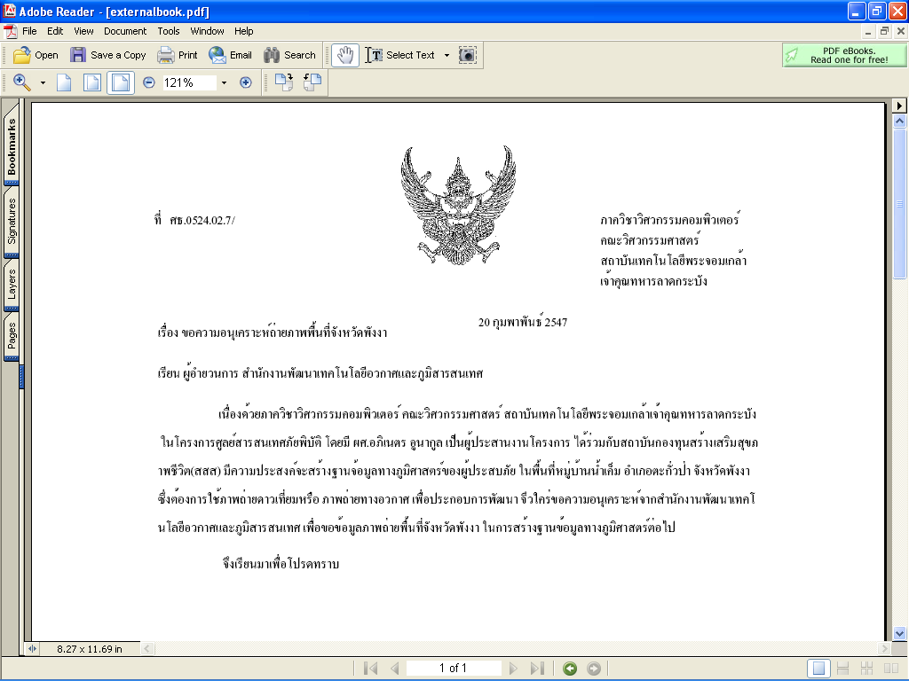
ระบบจัดทำหนังสือราชการ
ตัวอย่างหนังสือภายนอก

Slide 21
ระบบอนุมัติหนังสือออก
1. ระบบออกเลขที่หนังสือ คือระบบที่แจ้งเจ้าหน้าที่ธุรการว่ามีหนังสือเข้ามารอที่จะออกเลขที่หนังสือ เมื่อธุรการออกหนังสือเลขที่หนังสือแล้วก็จะแจ้งไปที่ระบบนำเรียนเพื่ออนุมัติ
2. ระบบนำเรียนเพื่ออนุมัติ เมื่อหนังสือออกเลขที่โดยธุรการแล้วเอกสารนั้นก็จะรอการอนุมัติจากหัวหน้าภาควิชาวิศวกรรมคอมพิวเตอร์ เมื่ออนุมัติแล้วก็ส่งไปที่ทะเบียนหนังสือออกเพื่อไปยังหน่วยงานภายนอก

Slide 22
ผู้ใช้งานระบบ
ธุรการภาควิชาวิศวกรรมคอมพิวเตอร์
1. อนุมัติเลขที่หนังสือออก โดยฟังก์ชั่นนี้ธุรการภาคจะสามารถดูข้อมูลหนังสือที่เข้ามาขอเลขที่หนังสือ และสารารถแก้ไขข้อมูลหนังสือได้ด้วย และสามารถอนุมัติเลขที่หนังสือออกได้ด้วย
2. เพิ่มผู้ใช้งานระบบ
3. ลบผู้ใช้งานระบบ
4. ลงทะเบียนหนังสือเข้า
5. ลงทะเบียนหนังสือออก
6. แก้ไขข้อมูลหนังสือ
7. ค้นหาเอกสาร

Slide 23
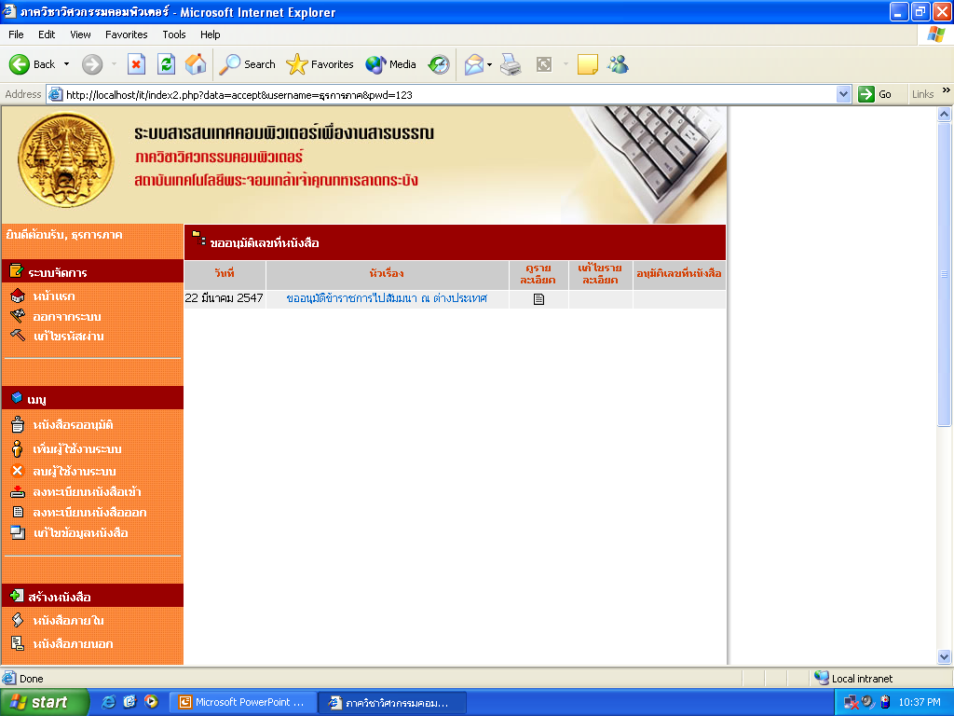
หน้าเว็บของธุรการภาควิชา

Slide 24
ผู้ใช้งานระบบ
อาจารย์ภาควิชาวิศวกรรมคอมพิวเตอร์
- สร้างหนังสือ
- ค้นหาเอกสาร
- หนังสือเข้า

Slide 25
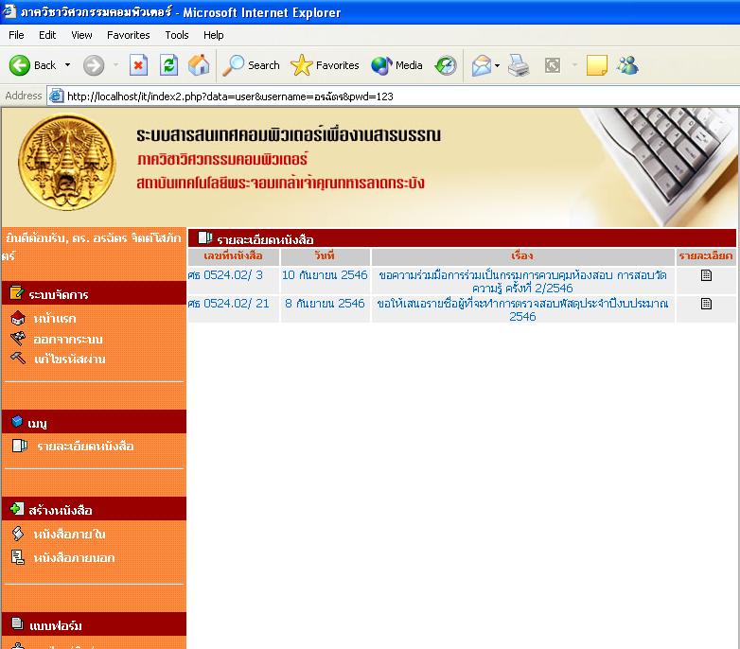
หน้าเว็บของอาจารย์ภาควิชา

Slide 26
ผู้ใช้งานระบบ
หัวหน้าภาควิชาหรือหัวหน้าหน่วยงาน
หัวหน้าภาควิชาหรือหัวหน้าหน่วยงานเป็นบุคคลที่ต้องทำการอนุมัติหนังสือ หรือสั่งการหนังสือหลังจากหนังสือเข้ามาในภาควิชาแล้ว โดยหนังสือหลังจากที่ลงทะเบียนจากธุรการภาคแล้วก็จะมารอการอนุมัติจากหัวหน้าภาค โดยระบบที่เราได้ทำการจัดทำขึ้นนี้จะสามารถสั่งการ และสามารถค้นหาข้อมูลต่างๆภายในระบบได้ทุกตาราง ทุกฟิลด์

Slide 27
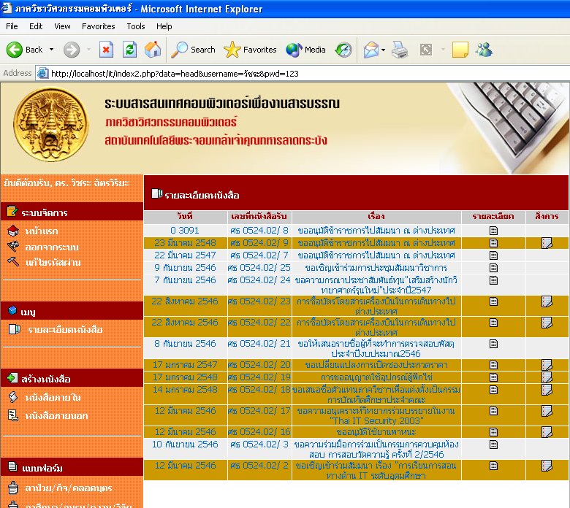
หน้าเว็บของหัวหน้าภาควิชา

Slide 28
สรุป
1. จากผลการทดลองทำให้เราได้ระบบเว็บไซต์ที่ใช้สำหรับใช้งานสารบรรณ ช่วยให้การลงทะเบียนหนังสือเข้า หนังสือส่งออก สามามารถทำได้โดยการบันทึกข้อมูลเข้าเครื่องคอมพิวเตอร์เก็บเป็นสมุดทะเบียนหนังสือเข้า สมุดทะเบียนหนังสือออก แทนการลงทะเบียนด้วยมือลงในสมุดทะเบียนได้
2. จากผลการทดลองทำให้เราสามารถสร้างหนังสือภายใน หนังสือภายนอก และแบบฟอร์มราชการต่างๆ ในรูปแบบไฟล์ PDF และสามารถนำไปไฟล์เอกสารต่างๆ ประกาศหรือแจ้งไปยังผู้ที่เกี่ยวข้องได้รับทราบข้อมูล โดยทำให้เกิดความรวดเร็วในการนำส่งเอกสารและทำให้เกิดความสะดวกสบายในการจัดทำเอกสาร
3. เว็บไชต์ที่เราได้ทำการจัดทำขึ้น ทำให้เราสามารถสืบค้นข้อมูลหนังสือต่างๆพร้อมทั้งสามารถรับรู้ข้อมูลข่าวสารผ่านระบบเครือข่ายได้ ทำให้สามารถเข้าถึงข้อมูลได้ตลอดเวลา

Slide 29
ข้อเสนอแนะ
1. เนื่องจากการสร้างเอกสารหนังสือราชการผ่านเว็บไชต์ จึงยากต่อการแก้ไขปรับปรุง และยังขาดการตัดคำ ซึ่งทำให้ยากต่อการสร้างเอกสารจึงควรเพิ่มการตัดคำ และหาแนวทางในการสร้างให้ง่ายขึ้น เพื่อทำให้การสร้างเอกสารเป็นไปอย่างเรียบร้อย และง่ายต่อการสร้าง
2. เว็บไชต์ที่ได้ทำการสร้างขึ้น จะเกิดประโยชน์สูงสุดเมื่อมีการนำไปใช้งานกับทุกหน่วยงาน ที่เกี่ยวข้องกับงานสารบรรณ
3. การพัฒนาระบบนี้ควรมีการพัฒนาต่อในเรื่องการตัดคำ และวิเคราะห์ส่วนติดต่อกับผู้ใช้งานระบบ ให้ง่ายมากขึ้น

Slide 30
END

